Slide 1
네트워크 게임 프로그래밍 Term Project 추진계획서 V2
7조
2019184030 조성원
2022180005 김상혁
2020180040 진현서

Slide 2
목 차
3. low level design
1) Packet List
2) Function List
1. 애플리케이션 기획
1) 게임 소개
2) 게임 구성
3) 스크린 샷
4) 게임 플로우
5) 개발 환경
2. high level design
1) sever/client high level design
2) server Architecture
3) client Architecture
4. 팀원 별 역할분담
5. 개발일정

Slide 3
1. 애플리케이션 기획
게임 소개
- 게임 이름 : Unity Of Mind
- 게임 장르 : 아케이드 게임 , 협동 게임
- 게임 플레이 방법 : 앞으로 다가오는 블럭을 피해서 끝까지 살아남는 협동 게임
- 플레이어 수 : 3명
조성원 팀원이 컴퓨터 그래픽스 과목에서 과제로 제출한 프로젝트를 기반으로 제작하였습니다.
플레이어들은 앞으로 다가오는 블럭을 피해야 함. 블럭에 맞으면 체력이 감소 ( 1/3 감소) . 모든 플레이어가 체력을 공유함, 체력이 0이 되면 게임 오버, 모든 스테이지를 통과하면 게임 클리어

Slide 4
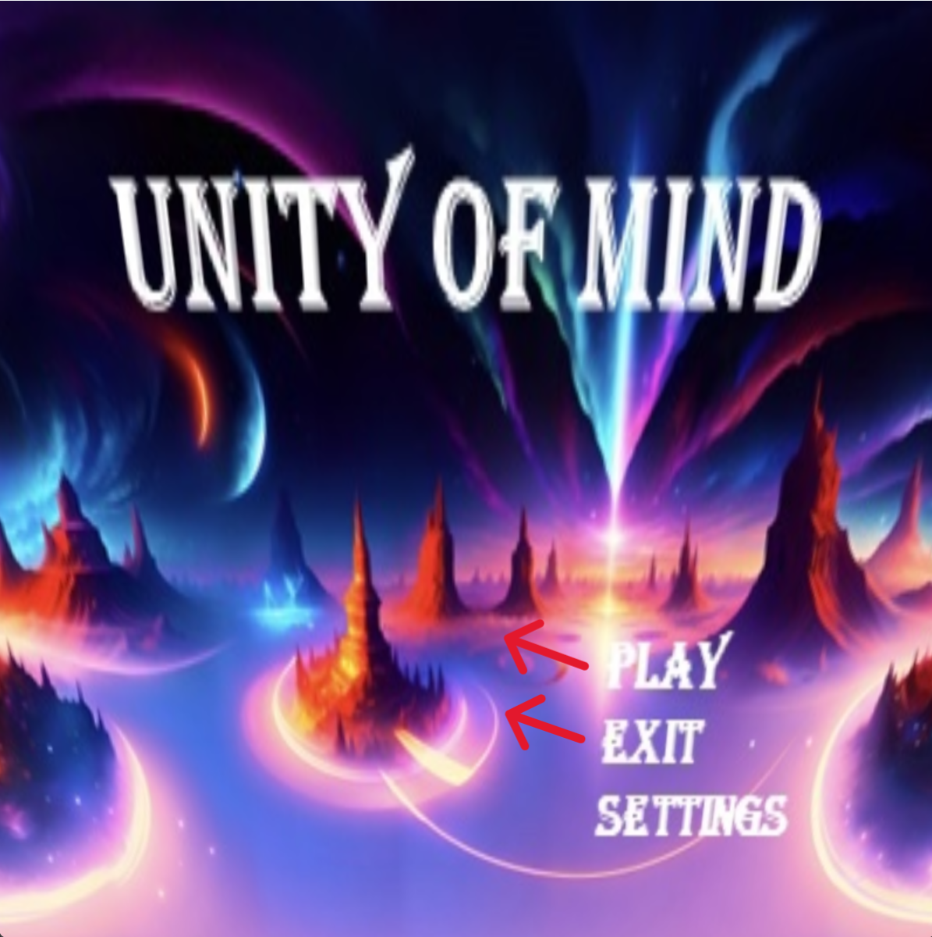
1. 애플리케이션 기획
조작법
- Left 키 , Right 키 : 각 방향에 맞는 이동
- z 키 : 플레이어 색을 빨간색으로 변경
- x 키 : 플레이어 색을 초록색으로 변경
- c 키 : 플레이어 색을 파란색으로 변경
- v 키 : 플레이어 크기 축소 / 확대
- 1 / 3 키 : 카메라 모드 변환
스테이지 별 컨셉
1 스테이지 : 블럭이 없는 공간으로 이동해 블럭을 통과
2 스테이지 : 블럭의 색과 캐릭터의 색을 일치시켜 블럭을 통과
3 스테이지 : 캐릭터의 크기를 축소시켜 빈 공간으로 블럭을 통과
로비화면

Slide 5
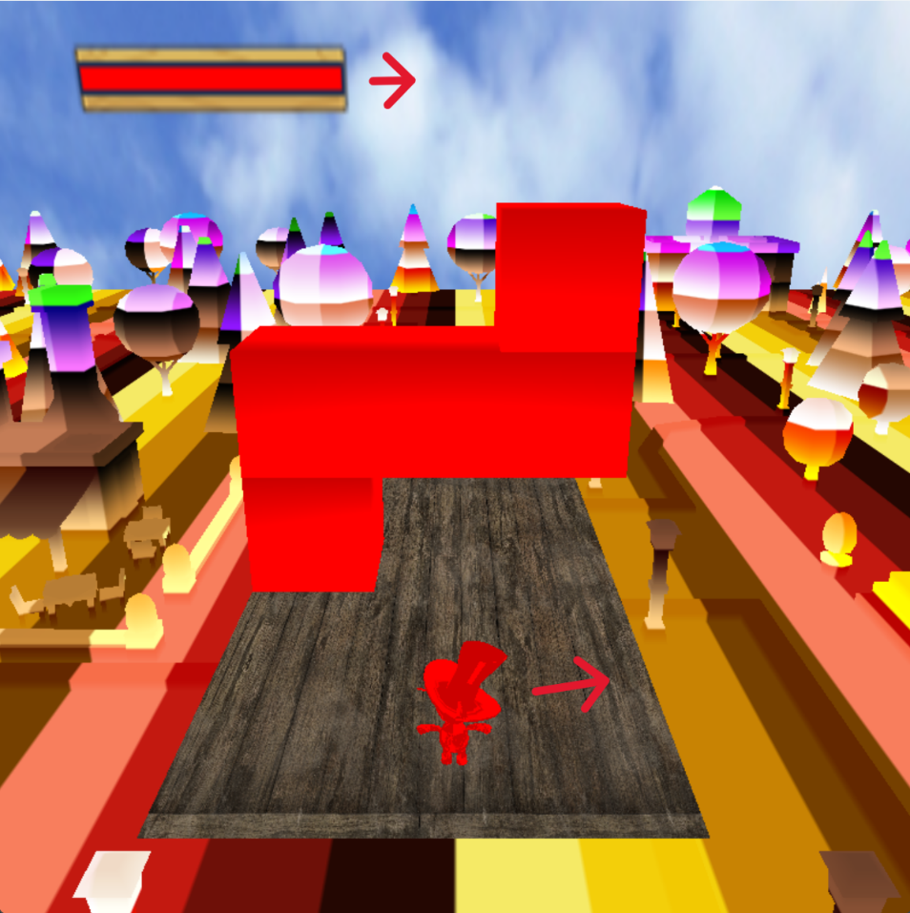
1. 애플리케이션 기획
플레이어 HP ( HP 가 0이 되면 게임오버 , 한번 충돌시 1/3 감소)
- 블럭이 스테이지 마다 10번씩 앞으로 앞으로 다가옴
- 블럭이 다가오면 플레이어는 빈공간으로 이동해서 피해야 함
- 블럭에 맞으면 HP 감소
1스테이지

Slide 6
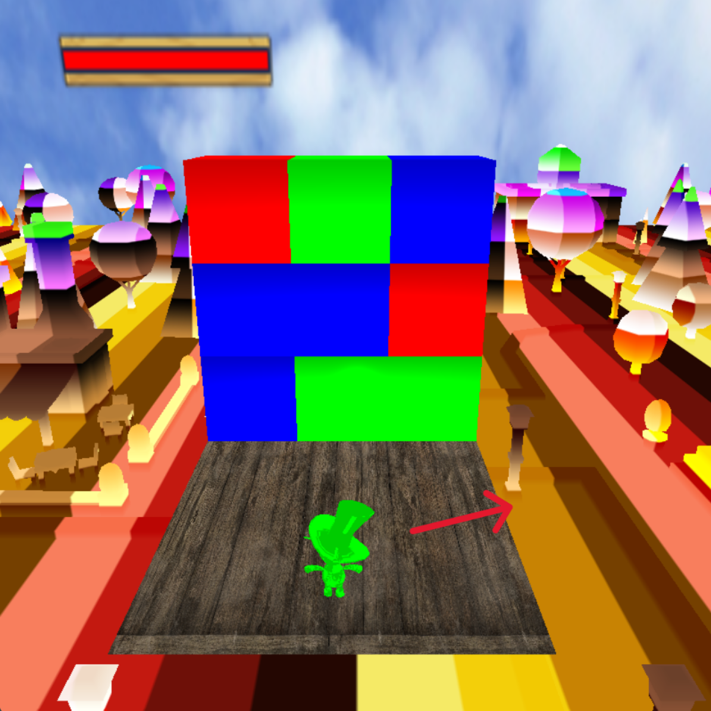
1. 애플리케이션 기획
- 플레이어는 블럭에 보이는 색과 똑같은 색으로 캐릭터를 바꾸어서 블럭을 통과해야 함
- 다른 색으로 통과 시 HP 감소
2스테이지

Slide 7
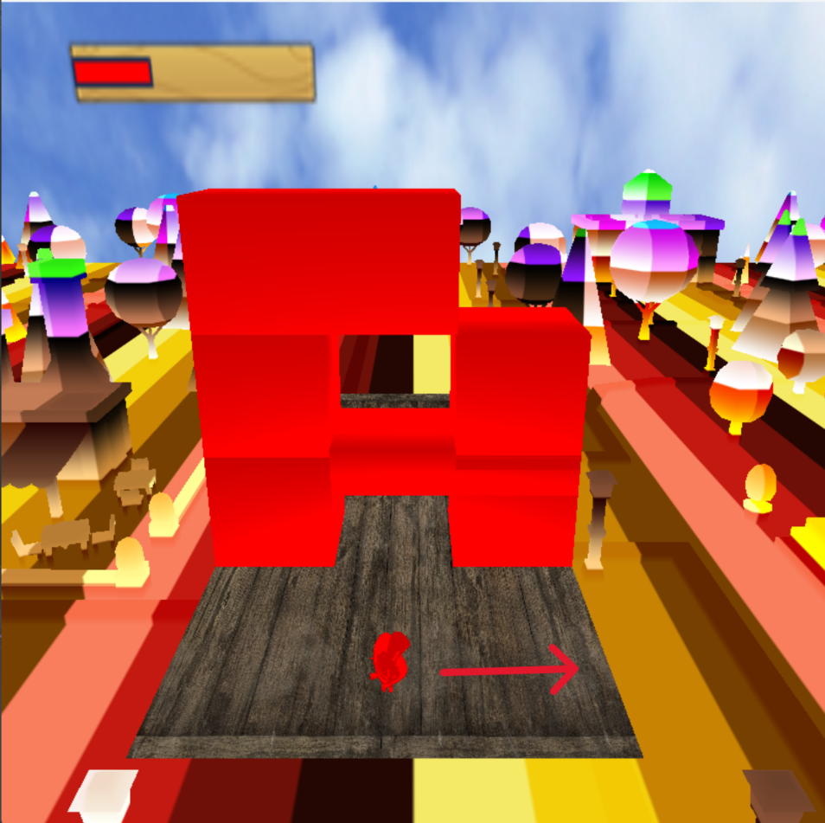
1. 애플리케이션 기획
- 플레이어는 캐릭터의 크기를 줄여서 블럭을 통과해야 함
3스테이지

Slide 8
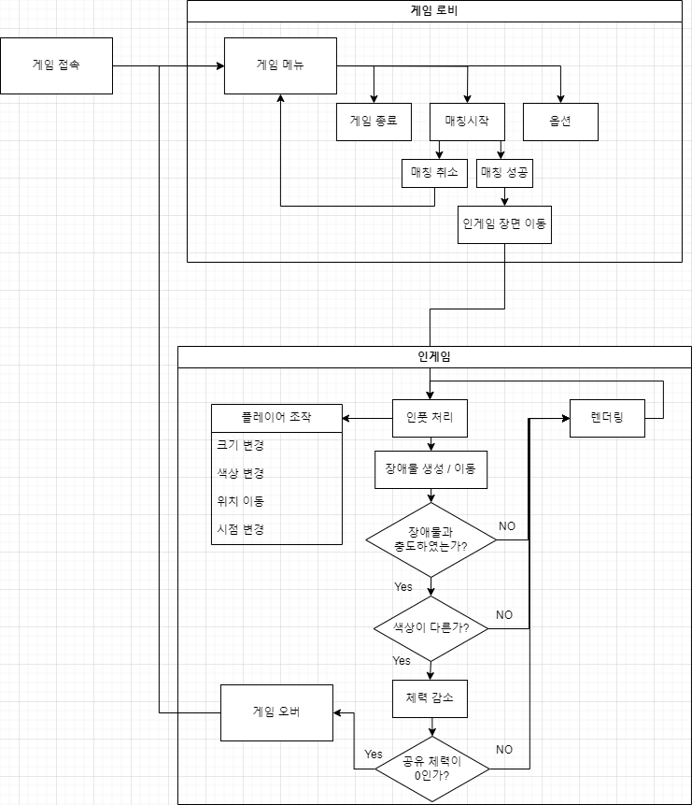
게임 플로우 및 개발 환경
개발 환경
- IDE : Visual Studio
- API : OpenGL
- 사용 언어 : C , C++

Slide 9
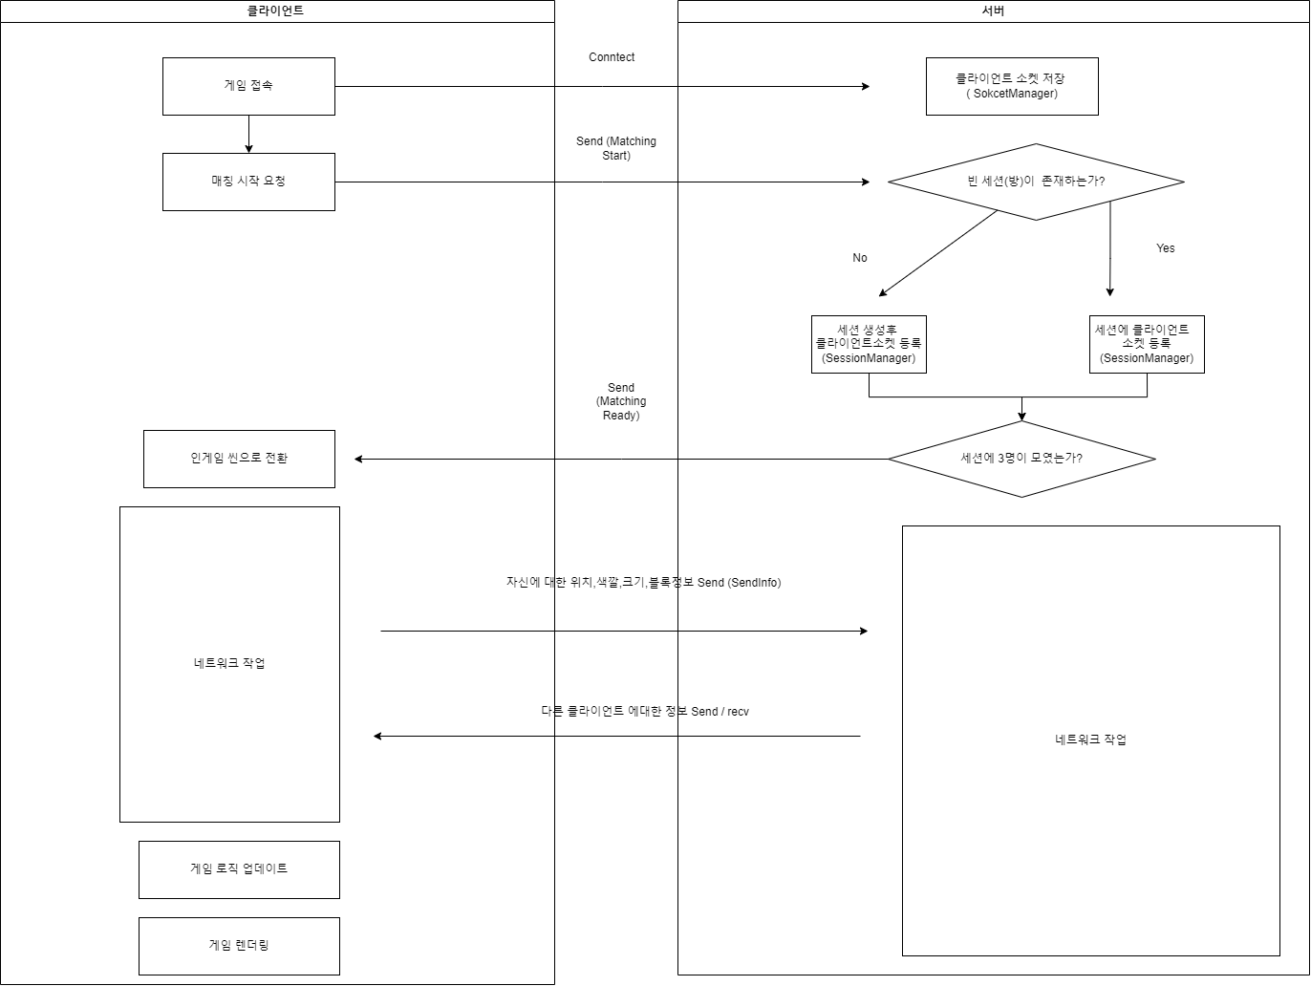
2. High Level Design
Server / Client 데이터 송수신 플로우

Slide 10
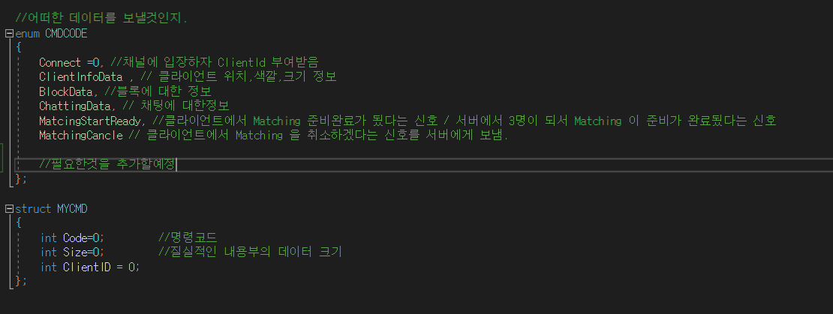
2. High Level Design
Packet 처리 프로토콜 => Send 두번
(MYCMD 전송 + 실질적인 데이터 ) – 서버 ,클라이언트 모두 적용

Slide 11
2. High Level Design
- Server Architecture
메인쓰레드 : ListenSocket 생성 => Accpet 담당
쓰레드1 :Recv/Send 담당 – 클라이언트1 - PakcetDecode() 함수 후 개별적인 Send함수 호출
쓰레드2 :Recv/Send 담당 – 클라이언트2 - PakcetDecode() 함수 후 개별적인 Send함수 호출
쓰레드3 :Recv/Send 담당 – 클라이언트3 - PakcetDecode() 함수 후 개별적인 Send함수 호출
쓰레드갯수는 클라이언트 개수에 비례
- Client Architecture
메인쓰레드 : 클라이언트 로직(렌더링+업데이트)
쓰레드1 :Send 담당 – Send() 함수
쓰레드2 :Recv 담당 – PakcetDecode() 함수
쓰레드2에서 Recv 를 받은후 메인쓰레드 가 실행되게 할수있도록 (동기화작업)
Event객체를 사용할 예정

Slide 12
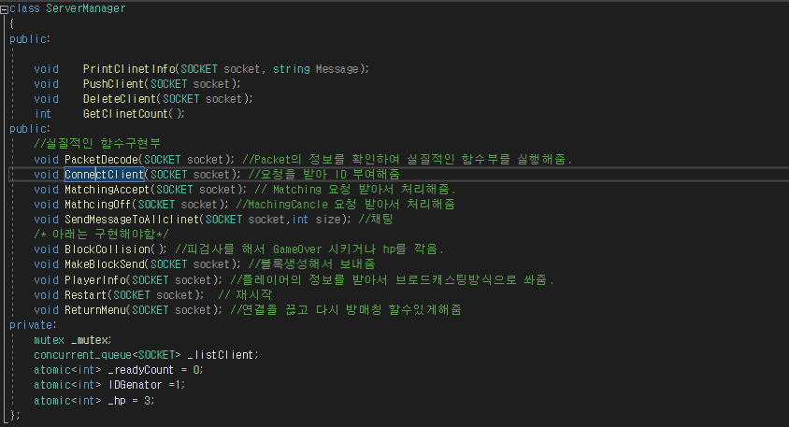
3. Low Level Design
-Server
클라이언트를 관리하기위한 클래스

Slide 13
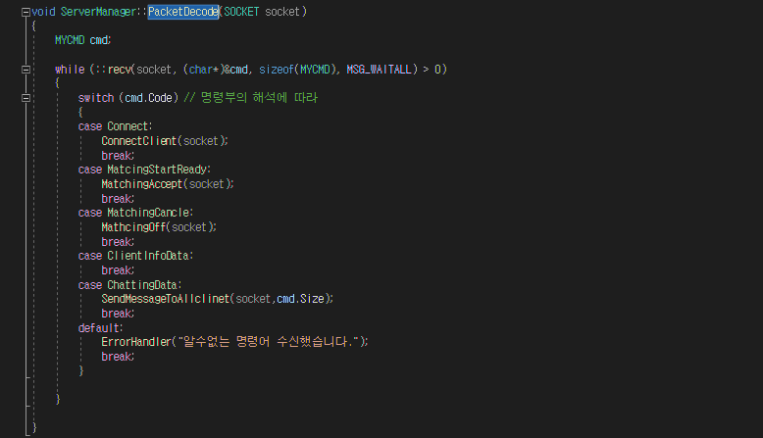
3. Low Level Design
-Server
클라이언트의 요청을 recv 받고 send 해주는 코어 함수

Slide 14
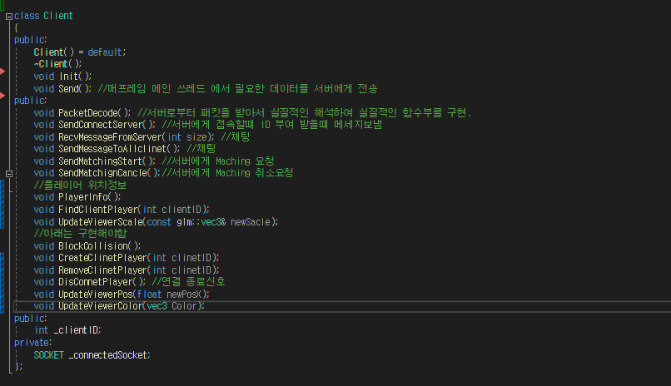
3. Low Level Design
-Client

Slide 15
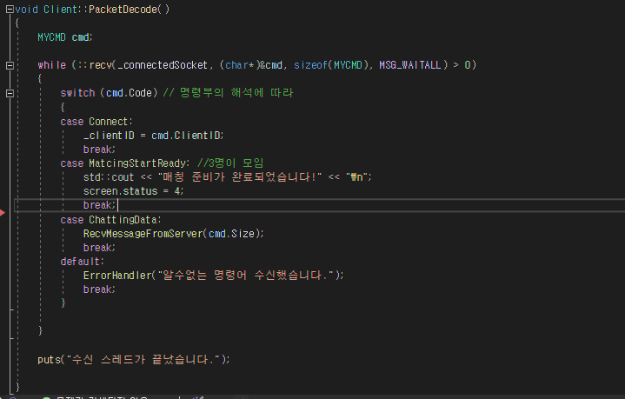
3. Low Level Design
-Client
서버의 요청을 recv 받아서 로직을 업데이트해주는 코어함수
동기화가 필요한곳에는 Event객체를 사용할 예정

Slide 16
4. 팀원별 역할 분담
조성원
매칭 화면 제작
다른 클라이언트의 동작을 볼 수 있는 뷰어 객체를 만드는 작업
전송할 정보들 구조체로 묶는 작업
다른 클라이언트 유닛 객체 렌더링 분리 작업
클라이언트 간의 위치동기화 작업
작업 Event 객체를 활용한 게임로직 동기화작업
진현서
블록생성 작업
마스터 클라이언트 에 대한 로직 분리
블록 충돌 에 대한 처리
HP 체력바 UI 작업
작업 Event 객체를 활용한 게임로직 동기화작업
김상혁
클라이언트 소켓을 세션 단위 그룹화 작업
로비 에 대한 로직구현 (start,cancel,end,restart,채팅)
클라이언트에서 텍스트를 생성하여 렌더링 해 주는 코드추가
프레임워크 공용 클래스 설계 및 작업
패킷 프로토콜 설계 및 패킷 코드 작성
HP 조건 검사

Slide 17
일정 : 2022180005 김상혁
일 | 월 | 화 | 수 | 목 | 금 | 토
10/27 | 10/28 | 10/29 | 10/30 | 10/31 | 11/1 | 11/2
 |  |  | 공통프레임워크 제작 -PacketProtocol 작업 (MYCMD 구조 설계) | 공통프레임워크 제작 ServerManager 작업 -Listenr ,PacketDecode | 공통프레임워크 제작 ClientManager 작업 -ConnetcionSocket, PacketDecode 작업 | 공통프레임워크 제작 -ThreadManager 작업 -MainThread -Thread 단위작업설계
11/3 | 11/4 | 11/5 | 11/5 | 11/7 | 11/8 | 11/9
공통프레임워크 제작 ServerManager 작업 -LobbySession 작업 (SendMessageToAllclient) (ConnectionClient) | 공통프레임워크 제작 ClientManager 작업 -LobbySession 작업 (SendMessageToAllclient) (SendConnectServer) | LobbySession 작업 (SendMathcingStart, MathcingAccept, | 11/5 작업이어서 공통프레임워크 제작 로비테스트 검증 ->Acccept 검증 완료 |  | LobbySession 작업 SendMatchingCancle, MathcingOff) | 각각의 작업 브랜치를 Merge해서 종합빌드 테스트 및 개발 일정 피드백
11/10 | 11/11 | 11/12 | 11/13 | 11/14 | 11/15 | 11/16
 |  |  |  | LobbySession 작업 SendMatchingCancle, MathcingOff) ->Cancle 검증 테스트 |  | 각각의 작업 브랜치를 Merge해서 종합빌드 테스트 및 개발 일정 피드백
11/17 | 11/18 | 11/19 | 11/20 | 11/21 | 11/22 | 11/23
 |  |  |  | 서버측에서 블록 충돌 패킷받아서 처리 (HP감소) | HP 감소를 체크하여 GAMEOVER 패킷보냄 | 각각의 작업 브랜치를 Merge해서 종합빌드 테스트 및 개발 일정 피드백
11/24 | 11/25 | 11/26 | 11/27 | 11/28 | 11/29 | 11/30
LobbySession -GameOver 패킷 에 대해 어떻게 반응할것인지 에대한 처리 Restart /ReturnMenu |  |  | LobbySession -Restart() 에 대한처리 | LobbySession ReturnMenu() 에 대한처리 |  | 각각의 작업 브랜치를 Merge해서 종합빌드 테스트 및 개발 일정 피드백

Slide 18
일정 : 2020180040 진현서
일 | 월 | 화 | 수 | 목 | 금 | 토
 |  |  |  |  | 11/1 | 11/2
11/3 | 11/4 | 11/5 | 11/6 | 11/7 | 11/8 | 11/9
 |  |  |  | 접속한 클라이언트에 대한 정보를 기반으로 마스터 클라이언트를 선정하는 작업 | 마스터 클라이언트 여부를 토대로 클라이언트내 동작 권한 분리작업 | 각각의 작업 브랜치를 Marge해서 종합 빌드 테스트 및 개발 일정 피드백
11/10 | 11/11 | 11/12 | 11/13 | 11/14 | 11/15 | 11/16
 |  |  |  | 현재 방에 블록을 생성하는 MakeBlock() 함수 해당 정보를 Send로 송신 | 블록과 충돌을 검사하여 해당 사실을 서버에게 알리 BlockCollision() 작업 | 각각의 작업 브랜치를 Marge해서 종합 빌드 테스트 및 개발 일정 피드백
11/17 | 11/18 | 11/19 | 11/20 | 11/21 | 11/22 | 11/23
마스터 클라이언트에 Block 생성을 위임하는 작업 | 일반 클라이언트에서 마스터 클라이언트가 보내준 정보로 동기화 하는 함수 작업 | PacketDecode() 함수에 HP 감소 로직 추가 |  | 서버측에서 충돌을 감지해서 체력을 감소시키는 BlockCollision() 작업 | HP 체력 감소에 대한 이벤트를 서버로부터 수신하는 작업. | 각각의 작업 브랜치를 Marge해서 종합 빌드 테스트 및 개발 일정 피드백
11/24 | 11/25 | 11/26 | 11/27 | 11/28 | 11/29 | 11/30
HP 체력의 감소 정보를 클라이언트 UI에 반영하는 작업 | 마스터 클라이언트가 방에서 접속 종료 시 마스터 클라이언트의 위임 작업 | 마스터를 위임 받은 클라이언트가 다시 마스터로 동작할 수 있도록 초기화 해주는 작업. |  | 각각의 작업 브랜치를 Marge해서 종합 빌드 테스트 및 개발 일정 피드백
12/1 | 12/2 | 12/3 | 12/4 | 12/5 | 12/6

Slide 19
일정 : 2019184030 조성원
일 | 월 | 화 | 수 | 목 | 금 | 토
 |  |  |  |  | 11/1 | 11/2
 |  |  |  |  | 매칭 UI 제작 매칭 , 매칭취소 클라이언트 작업
11/3 | 11/4 | 11/5 | 11/6 | 11/7 | 11/8 | 11/9
 |  |  |  | 플레이어 위치 , 색상 , 크기 정보 구조체 패킷화 작업 | 뷰어 클라이언트 객체 변수 및 함수 정의 ViewPlayer.h , cpp | 각각의 작업 브랜치를 Merge해서 종합 빌드 테스트 및 개발 일정 피드백
11/10 | 11/11 | 11/12 | 11/13 | 11/14 | 11/15 | 11/16
 |  |  |  | FindClientPlayer() CreateClientPlayer() RemoveClientPlayer() | ConnectClient(int clientID) DisconnectClient(int clientID) | 각각의 작업 브랜치를 Merge해서 종합 빌드 테스트 및 개발 일정 피드백
11/17 | 11/18 | 11/19 | 11/20 | 11/21 | 11/22 | 11/23
플레이어 패킷 서버로 Send() , Recv() 작업 |  | 서버에서 받은 패킷을 토대로 다른 클라이언트 위치 동기화 updateViewerPos |  | 서버에서 받은 패킷을 토대로 다른 클라이언트 색상 동기화 updateViewerColor | 서버에서 받은 패킷을 토대로 다른 클라이언트 크기 동기화 updateViewerScale | 각각의 작업 브랜치를 Merge해서 종합 빌드 테스트 및 개발 일정 피드백
11/24 | 11/25 | 11/26 | 11/27 | 11/28 | 11/29 | 11/30
개발 일정 피드백을 토대로 위치 동기화 문제점 수정 |  |  |  | 각각의 작업 브랜치를 Merge해서 종합 빌드 테스트 및 개발 일정 피드백
12/1 | 12/2 | 12/3 | 12/4 | 12/5 | 12/6

